Slide 1
Порождения (цепочки вывода)

Slide 2
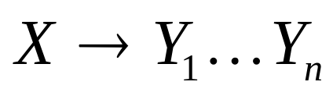

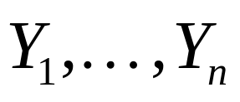
Порождения (цепочки вывода)
Порождение — последовательность продукций:
Порождение может быть представлено деревом:
  стартовый символ — корень дерева.
  для продукции к узлу добавляются дочерние узлы

Slide 3
Порождения
Грамматика:
E → E+E | E*E | (E) | id
Строка:
id * id + id

Slide 4
Дерево разбора (синтаксическое дерево)
Порождение
E
→ E + E
→ E * E + E
→ id * E + E
→ id * id + E
→ id * id + id
E
E
+
E
E
*
E
id
id
id

Slide 5
Дерево разбора
Синтаксическое дерево состоит из:
  терминалов — листьев;
  нетерминалов — промежуточных узлов.
Последовательный обход листьев позволяет восстановить исходную строку.

Slide 6
E
→ E + E
→ E * E + E
→ id * E + E
→ id * id + E
→ id * id + id
E
E
+
E
E
*
E
id
id
id

Slide 7
Дерево разбора
Синтаксическое дерево состоит из:
  терминалов — листьев;
  нетерминалов — промежуточных узлов.
Последовательный обход листьев позволяет восстановить исходную строку.
Показывает ассоциативность операторов (в отличие от исходной строки).

Slide 8
E
→ E + E
→ E * E + E
→ id * E + E
→ id * id + E
→ id * id + id
E
E
+
E
E
*
E
id
id
id

Slide 9
Пример — левое порождение (left-most derivation):
  на каждом шаге заменяется «самый левый» нетерминал.
Существует также правое порождение, где на каждом шаге производится замена «самого правого» нетерминала.
E
→ E + E
→ E * E + E
→ id * E + E
→ id * id + E
→ id * id + id

Slide 10
E
→ E + E
→ E + id
→ E * E + id
→ E * id + id
→ id * id + id
E
E
+
E
E
*
E
id
id
id

Slide 11
Порождения
Левому и правому порождениям соответствует одно и то же дерево разбора.
E
E
+
E

Slide 12
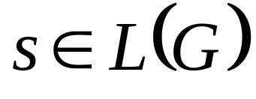

Порождения
Интерес представляет не только ответ на вопрос, верно ли, что
  Необходимо построить синтаксическое дерево для .
Порождение определяет дерево разбора.
  Но одно и то же дерево разбора может иметь много порождений.
Левые и правые порождения играют важную роль в синтаксическом анализе.

Slide 13
Вопросы?

